Slide 1
MathKGZ --
Ондуктар –Турмуштан эсептер– Калькулятор менен иштөө – Иш барагы А
Иш барагы 2 өлчөмдө.

Slide 2
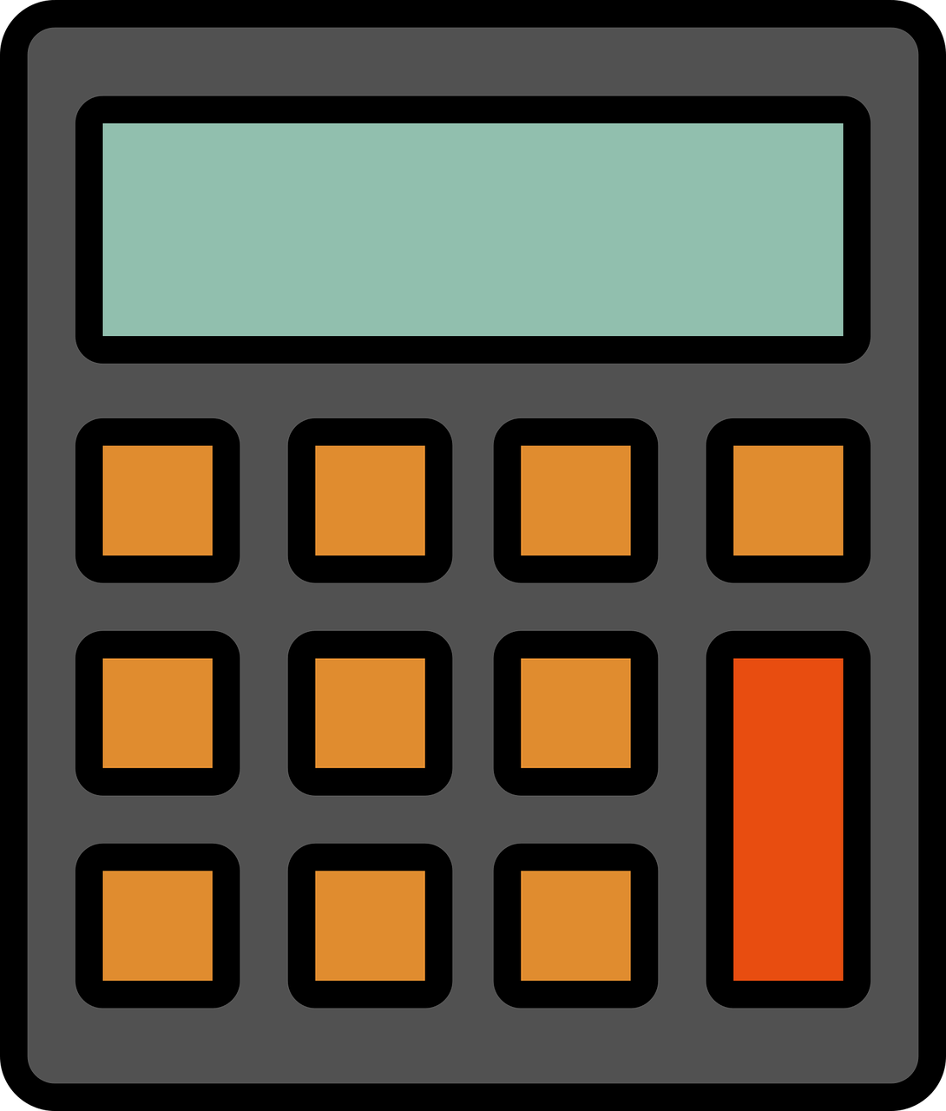
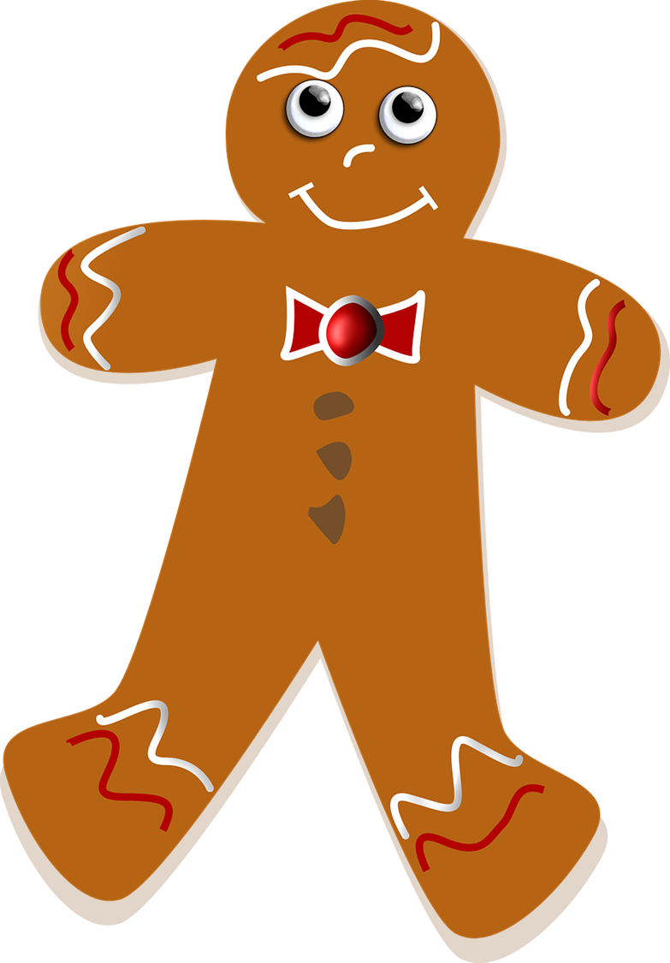





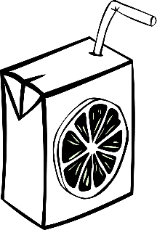
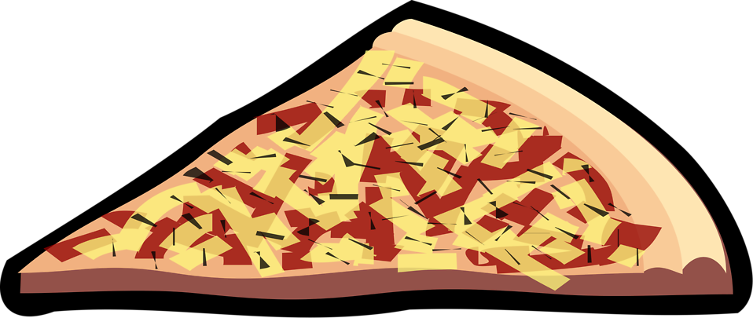

Тамактануучу жайда...
36т
62т
1.33 с
89т
1.28т
1.17 с
83т
1.56т
78т
Канчага… алсак болот?
Сабиз таякчалары жана алма ширеси?
хот-дог, апельсин ширеси жана банан?
Пицца кесими, апельсин ширеси жана алманы?
4 бананды?
2 пряник жана балмуздак?
2 сабиз таякчасы, 2 алма жана апельсин ширеси?
4 кесим пицца?
2 хот-дог, 2 алма ширеси жана 2 балмуздак?
3 пачка сабиз таякчасы жана 2 бананды?
4 хотдог жана бир кесим пицца?
3 пряник, 2 алма ширеси жана 2 алма?
3 балмуздак жана 3 апельсин ширеси?
5 кесим пицца жана 2 хот-дог?
4 хотдог, сабиз таякчалары жана 3 балмуздак?
5 пряник жана 5 алма?
5 алма ширеси, 5 банан, 5 алма жана пицца кесими?

Slide 3
Тамактануучу жайда...
1.79 с
Сабиз таякчалары жана алма ширеси?
хот-дог, апельсин ширеси жана банан?
Пицца кесими, апельсин ширеси жана алманы?
4 бананды?
2 пряник жана балмуздак?
2 сабиз таякчасы, 2 алма жана апельсин ширеси?
4 кесим пицца?
2 хот-дог, 2 алма ширеси жана 2 балмуздак?
3 пачка сабиз таякчасы жана 2 бананды?
4 хотдог жана бир кесим пицца?
3 пряник, 2 алма ширеси жана 2 алма?
3 балмуздак жана 3 апельсин ширеси?
5 кесим пицца жана 2 хот-дог?
4 хотдог, сабиз таякчалары жана 3 балмуздак?
5 пряник жана 5 алма?
5 алма ширеси, 5 банан, 5 алма жана пицца кесими?
36т
2.52с
62т
1.33 с
89т
3.17с
1.44с
1.28т
3.06с
1.17 с
83т
1.56т
78т
4.73с
Канчага… алсак болот?
6.24с
6.46с
Жарым жооптор

Slide 4
Тамактануучу жайда...
1.79 с
Сабиз таякчалары жана алма ширеси?
хот-дог, апельсин ширеси жана банан?
Пицца кесими, апельсин ширеси жана алманы?
4 бананды?
2 пряник жана балмуздак?
2 сабиз таякчасы, 2 алма жана апельсин ширеси?
4 кесим пицца?
2 хот-дог, 2 алма ширеси жана 2 балмуздак?
3 пачка сабиз таякчасы жана 2 бананды?
4 хотдог жана бир кесим пицца?
3 пряник, 2 алма ширеси жана 2 алма?
3 балмуздак жана 3 апельсин ширеси?
5 кесим пицца жана 2 хот-дог?
4 хотдог, сабиз таякчалары жана 3
балмуздак?
5 пряник жана 5 алма?
5 алма ширеси, 5 банан, 5 алма жана пицца кесими?
36т
2.52с
62т
1.33 с
89т
3.17с
1.44с
1.28т
3.06с
1.17 с
83т
1.56т
78т
4.73с
Канчага… алсак болот?
6.24с
6.46с
4.23с
6.88с
5.47с
6.33с
10.46с
10.33с
8.35с
10.36с
Жооптор

Slide 5
Тамактануучу жайда...
Тамактануучу жайда...
36т
36т
62т
1.33 с
89т
62т
1.33 с
89т
1.28т
1.28т
1.17 с
83т
1.56т
1.17 с
83т
1.56т
78т
78т
Канчага… алсак болот?
Канчага… алсак болот?
Сабиз таякчалары жана алма ширеси?
хот-дог, апельсин ширеси жана банан?
Пицца кесими, апельсин ширеси жана алманы?
4 бананды?
2 пряник жана балмуздак?
2 сабиз таякчасы, 2 алма жана апельсин ширеси?
4 кесим пицца?
2 хот-дог, 2 алма ширеси жана 2 балмуздак?
3 пачка сабиз таякчасы жана 2 бананды?
4 хотдог жана бир кесим пицца?
3 пряник, 2 алма ширеси жана 2 алма?
3 балмуздак жана 3 апельсин ширеси?
5 кесим пицца жана 2 хот-дог?
4 хотдог, сабиз таякчалары жана 3 балмуздак?
5 пряник жана 5 алма?
5 алма ширеси, 5 банан, 5 алма жана пицца кесими?
Сабиз таякчалары жана алма ширеси?
хот-дог, апельсин ширеси жана банан?
Пицца кесими, апельсин ширеси жана алманы?
4 бананды?
2 пряник жана балмуздак?
2 сабиз таякчасы, 2 алма жана апельсин ширеси?
4 кесим пицца?
2 хот-дог, 2 алма ширеси жана 2 балмуздак?
3 пачка сабиз таякчасы жана 2 бананды?
4 хотдог жана бир кесим пицца?
3 пряник, 2 алма ширеси жана 2 алма?
3 балмуздак жана 3 апельсин ширеси?
5 кесим пицца жана 2 хот-дог?
4 хотдог, сабиз таякчалары жана 3 балмуздак?
5 пряник жана 5 алма?
5 алма ширеси, 5 банан, 5 алма жана пицца кесими?

Slide 6
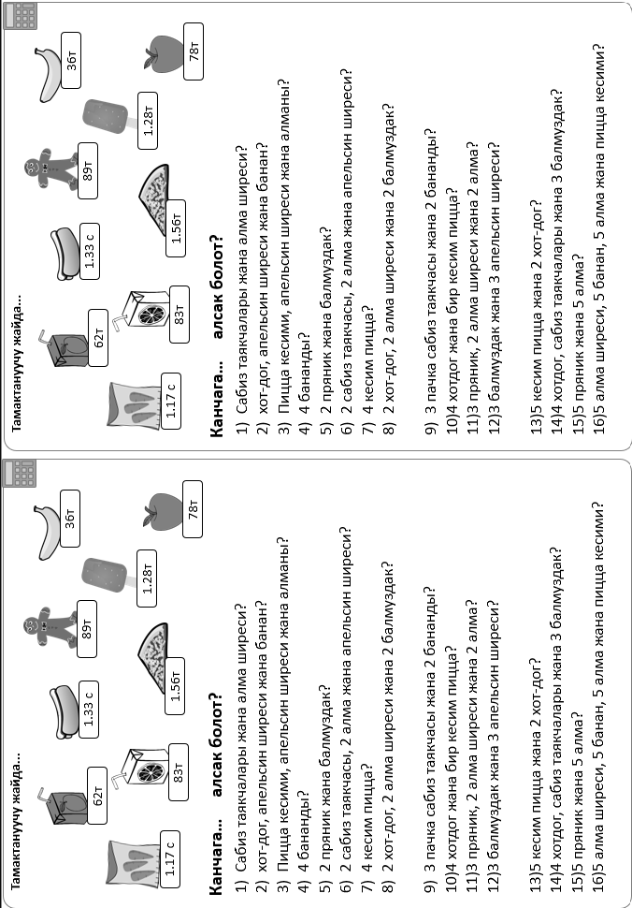

Slide 7
Суроолор барбы?
Комментарийлер?
Сунуштар?
…же ката таптыңызбы!?
Турдуу пикирлер учун ыраазычылык билдиребиз.
Сураныч, электрондук кат жөнөтүңүз:
mathematicskgz@gmail.com

